Slide 1

ML Professional
Ensembles
otus.ru

Slide 2


Проверить, идет ли запись
Меня хорошо видно && слышно?
Ставим “+”, если все хорошо “-”, если есть проблемы

Slide 3

ML Professional Ensembles
Тема вебинара
Игорь Стурейко
Руководитель курсов: Reinforcement Learning, ML Professional, ML Basic, MLOps, FinML
Teamlead, главный инженер проекта,
Физический факультет МГУ, PhD теоретическая физика
Опыт:
Более 20 лет занимался прикладной математикой и мат моделированием
(Data Scientist) (Python, С++)
@stureiko (TG)
LinkedIn: igor-stureiko
@rl_fintech (Мой канал о моделях в бизнесе)

Slide 4










Правила вебинара
Условные обозначения
Индивидуально
Время, необходимое на активность
Пишем в чат
Говорим голосом
Документ
Ответьте себе или задайте вопрос
Активно участвуем
Задаем вопрос
в чат
Вопросы вижу в чате, могу ответить не сразу

Slide 5
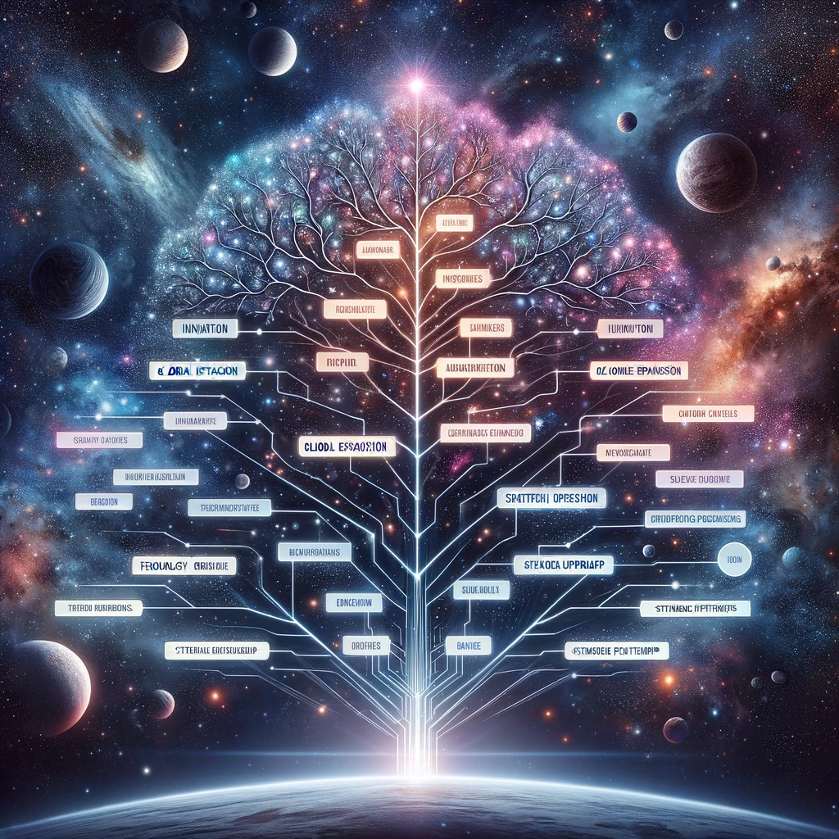
Маршрут вебинара
Знакомство
Об Отус
Бутстрап / Bootstrap
Бэггинг / Bagging
Случайный лес / Random Forest
Стэкинг и Блэндинг
О курсе

Slide 6


Расскажите о себе
Как вас зовут? Откуда вы?
Ваш опыт работы в IT?
С какой основной целью вы записались на занятие?

Slide 7
Об ОТУС

Slide 8



О компании
Сфера
ОТУС специализируется на обучении в IT.
Наша фишка — продвинутые программы для специалистов
с опытом и быстрый запуск курсов по новым набирающим популярность технологиям.
Клиенты
Наши партнеры современные технологичные компании.
А обучение и открытые материалы привлекают специалистов
разных грейдов: junior, middle, senior, lead.
Notes:
Давайте поближе познакомимся с ОТУС.
ОТУС задумывался как компания, которая позволяет обучаться у опытных специалистов высокого уровня в различных областях IT, каждого из которых мы обучаем, как эффективно преподавать.
Мы сторонники обучения у практиков, а не теоретиков, поэтому все наши преподаватели являются действующими специалистами, что позволяет им постоянно быть в курсе лучших решений и оперативно дополнять программу необходимыми изменениями.
Изначально мы создавали курсы для повышения квалификации действующих специалистов в области IT, но стали получать множество запросов на обучение с нуля, поэтому сейчас мы даем возможность любому замотивированному человеку освоить специальность в области IT.

Slide 9

Образование в ОТУС
Программы курсов
OTUS имеет образовательную лицензию, поэтому наши курсы являются программами повышения квалификации и профессиональной переподготовки.
Notes:
В связи с тем, что OTUS имеет образовательную лицензию, поэтому наши курсы являются программами повышения квалификации и профессиональной переподготовки.
Программы курсов в OTUS разрабатываются на основе того, что требуется на данный момент на кадровом рынке в топовые компании.

Slide 10

Напишите, пожалуйста, в чат подходящую цифру
1 - если уже учились у нас в компании
2 - если НЕ учились, но слышали о нас
3 - если впервые знакомитесь с OTUS

Slide 11
Bagging & Random forest

Slide 12
Принцип Кондорсе (1784 г.)
Если вероятность правильного решения одним членом жюри (алгоритмом) больше или равна 0.5 то с увеличением числа членов жюри вероятность правильного ответа возрастает и стремиться к 1 по мере увеличения их количества.
Если вероятность правильного решения одним членом жюри (алгоритмом) меньше 0.5 то с увеличением числа членов жюри вероятность правильного ответа стремиться к 0 по мере увеличения их количества.
$$μ=\sum_{i=0}^{N}{C_{N}^{i}p^{i}{\left(1−p\right)}^{N−i}},$$
Если $p>0.5 ⇒μ>p$
Если $N→∞,⇒p→1$

Slide 13
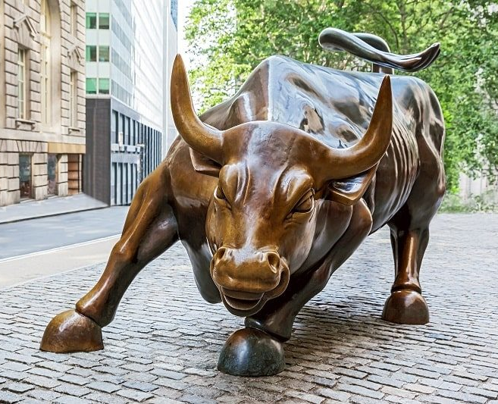
Эксперимент Гальтона
На ярмарке около 800 человек пытались угадать вес быка. Бык весил 1198 фунтов.
Ни один из участников не дал точного ответа.
Среднее предсказание по всем ответам оказалось 1197 фунтов.

Slide 14
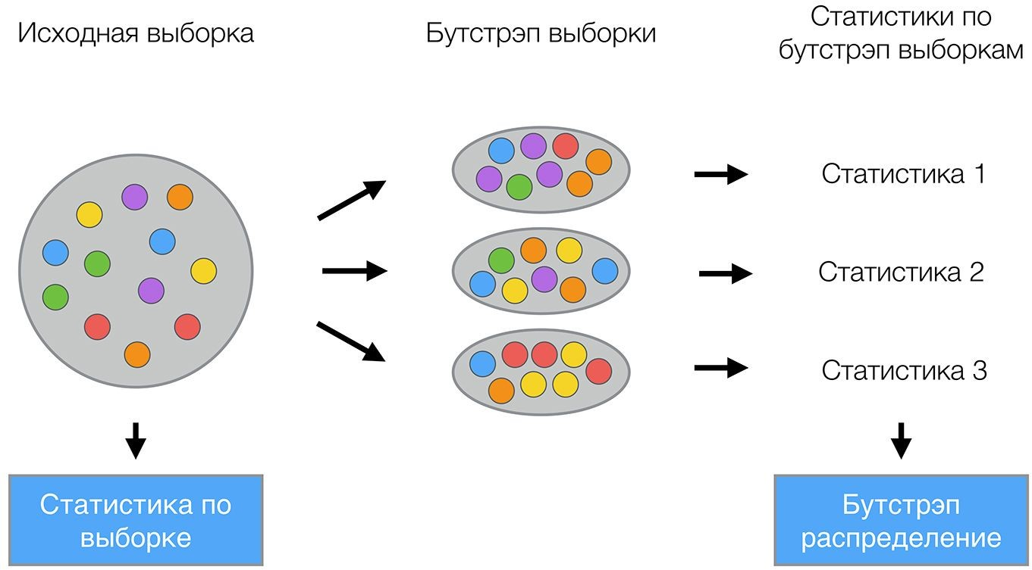
Bootstrap
Выбор с
возвратом

Slide 15
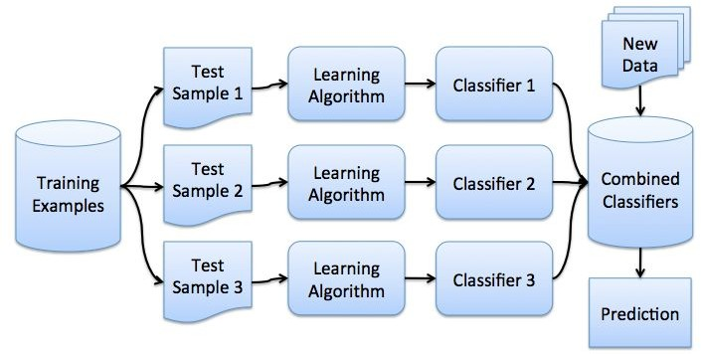
Bagging = bootstrap aggregation
inference
train

Slide 16
Random forest

Slide 17

Random forest

Slide 18
Random forest
Bagging использует случайные подвыборки

Slide 19

Random forest
Bagging использует случайные подвыборки
Dataset
Tree 1
Tree 2
Tree 3

Slide 20
Random forest
Bagging использует случайные подвыборки
Dataset
Bagging
Tree 1
Tree 2
Tree 3

Slide 21
Random forest
Bagging использует случайные не пересекающиеся подвыборки
Dataset
Bagging
Tree 1
1
Tree 2
2
Voting
1
Tree 3
1

Slide 22
Random forest
Bagging использует случайные не пересекающиеся подвыборки
Как еще добавить случайности в Bagging?
Dataset
Bagging
Tree 1
1
Tree 2
2
Voting
1
Tree 3
1

Slide 23
Random forest
Bagging использует случайные не пересекающиеся подвыборки
Как еще добавить случайности в Bagging?
Выбирать случайные признаки
Dataset
Bagging
Tree 1
1
Tree 2
2
Voting
1
Tree 3
1

Slide 24
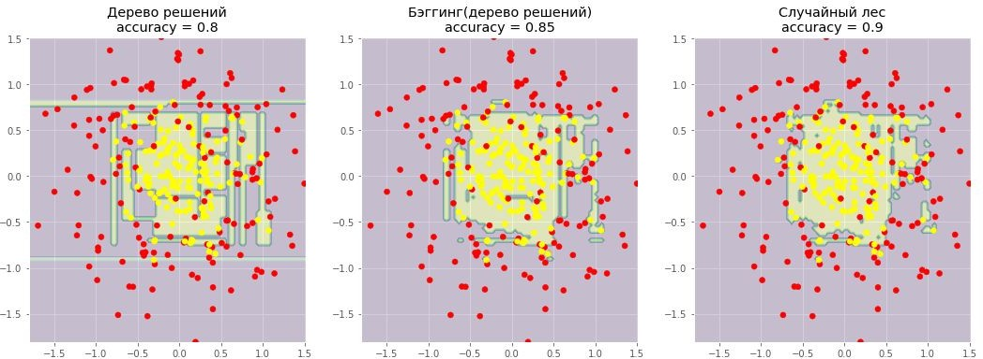
Random forest
Bagging использует случайные не пересекающиеся подвыборки
Как еще добавить случайности в Bagging?
Выбирать случайные признаки

Slide 25
Stacking & blending

Slide 26
Stacking
Используем прогнозы других алгоритмов как признаки и на них построим модель
A
B
m(A, B, C)
result
C

Slide 27
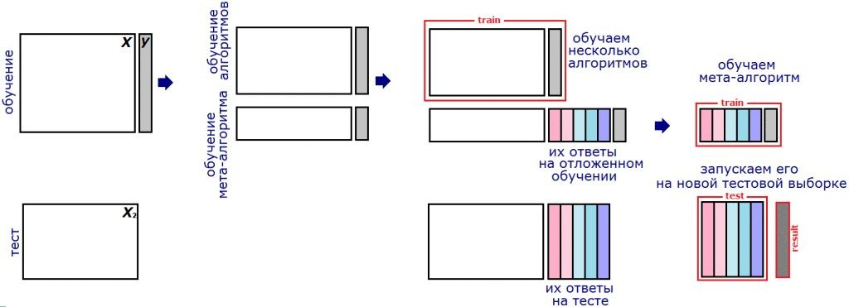
Blending
Blending – как простейшая реализация Stacking’a

Slide 28
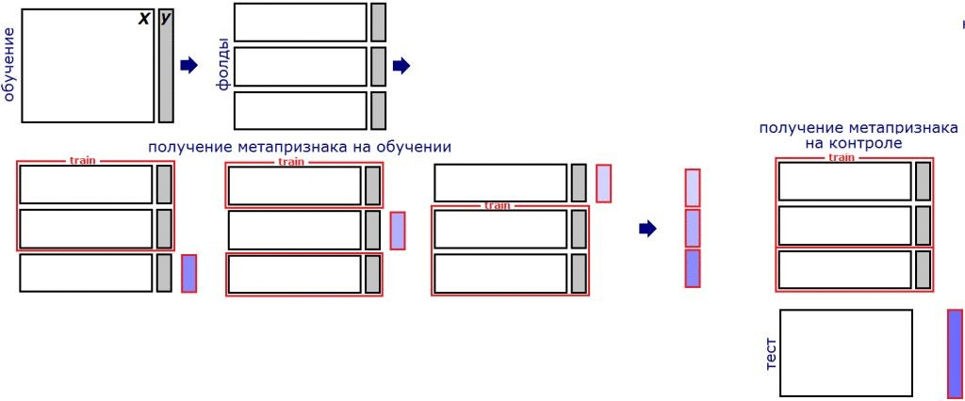
Blending
Как улучшить?

Slide 29
sklearn
stacking classifier
Model 1
Model 2
Model 3
Voting classifier
Model 1
Model 2
Model 3
metamodel
result
result

Slide 30
Gradient boosting идея

Slide 31
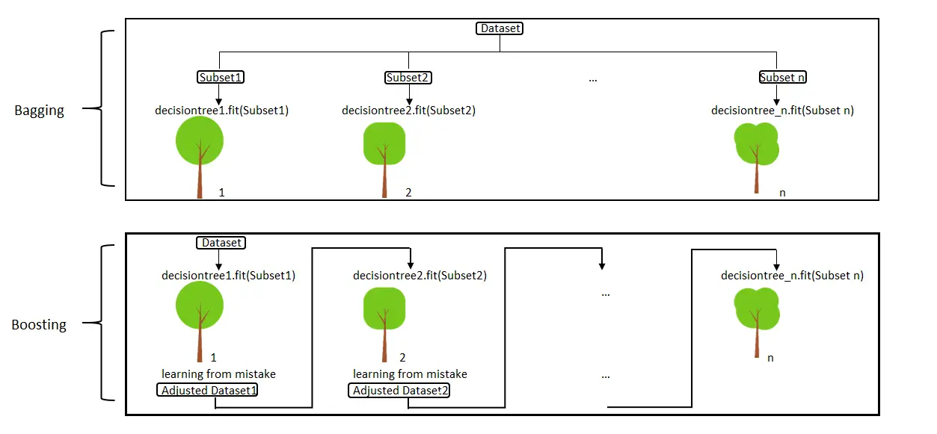
Bagging vs Boosting

Slide 32
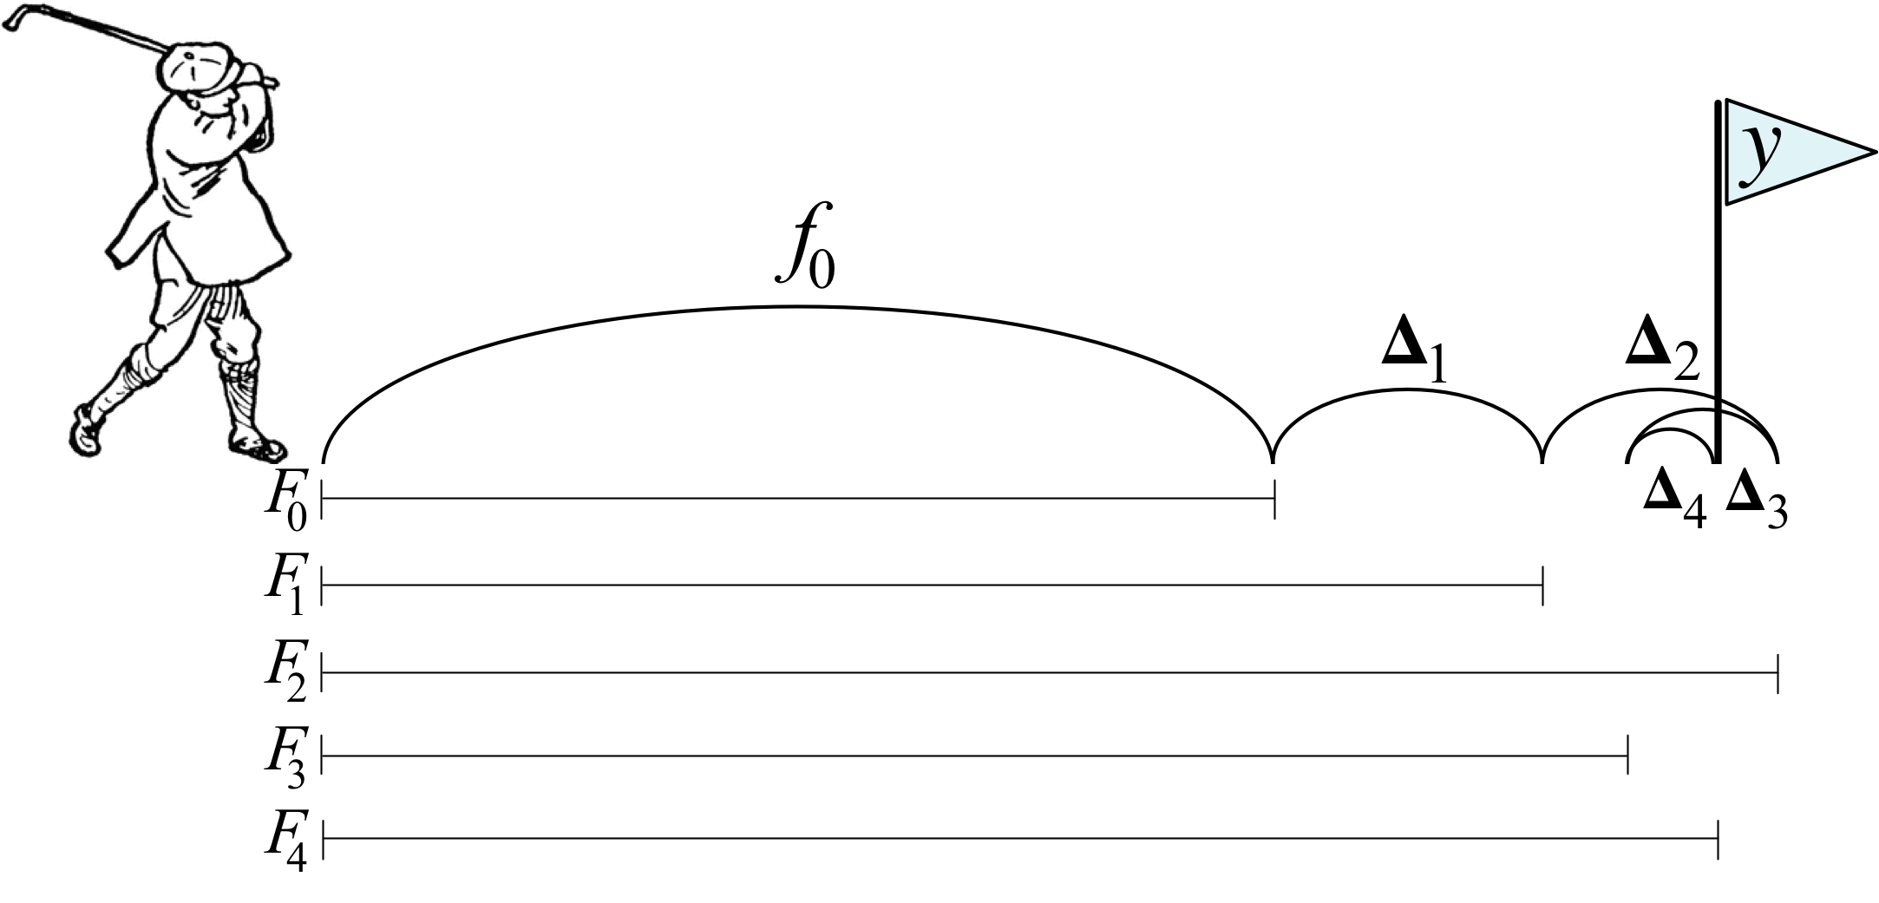

Slide 33
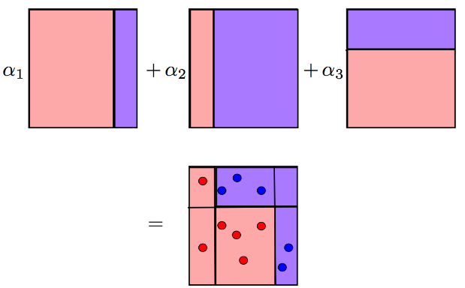
AdaBoost – Последовательное улучшение

Slide 34




Реализации бустинга

Slide 35

Вопросы?
Ставим “+”,
если вопросы есть
Ставим “–”,
если вопросов нет

Slide 36
Практика

Slide 37
О курсе ML Professional

Slide 38
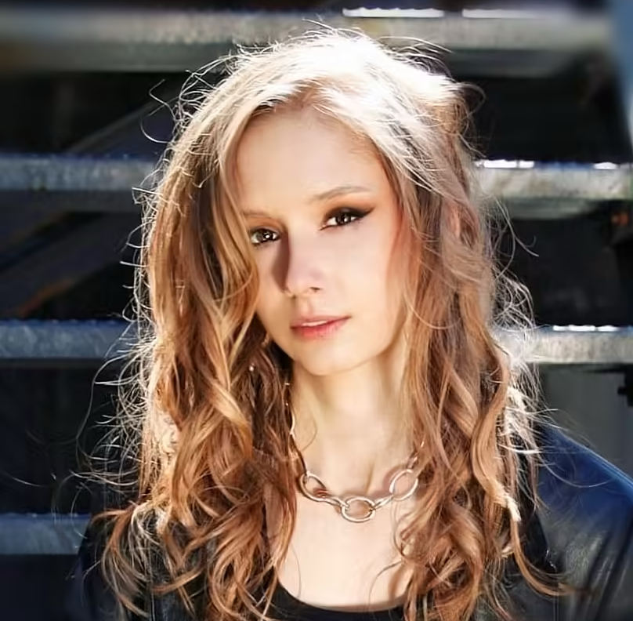
Команда курса
Руководитель курса
Мария Тихонова
Senior Data Scientist SberDevices
МехМат МГУ, PhD Computer Science
Занимается обучением больших языковых моделей, а также их оценкой. Участвовала в создании мультиязычной нейросети mGPT на 61 язык, первого русскоязычного бенчмарк для русского языка, а также в проекте GigaChat.
Преподает в Высшей Школе Экономики дисциплины по анализу данных, машинному обучению и data science.

Slide 39
Команда курса
Руководитель курса
Игорь Стурейко
Teamlead, главный инженер проекта
Физический факультет МГУ, PhD теоретическая физика
15+ лет опыта в прикладной математике и математическом моделировании НИИгазэкономика ПАО Газпром
Руководил командой, решающей прикладные задачи, вывод готовых моделей в продакшн и поддержку решений у клиента

Slide 40
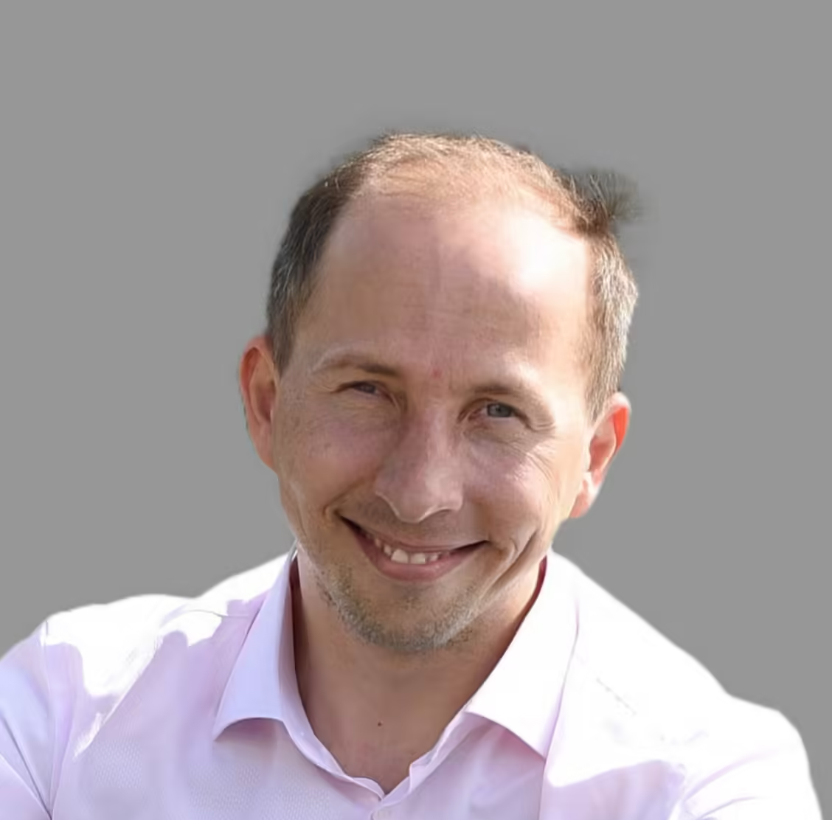
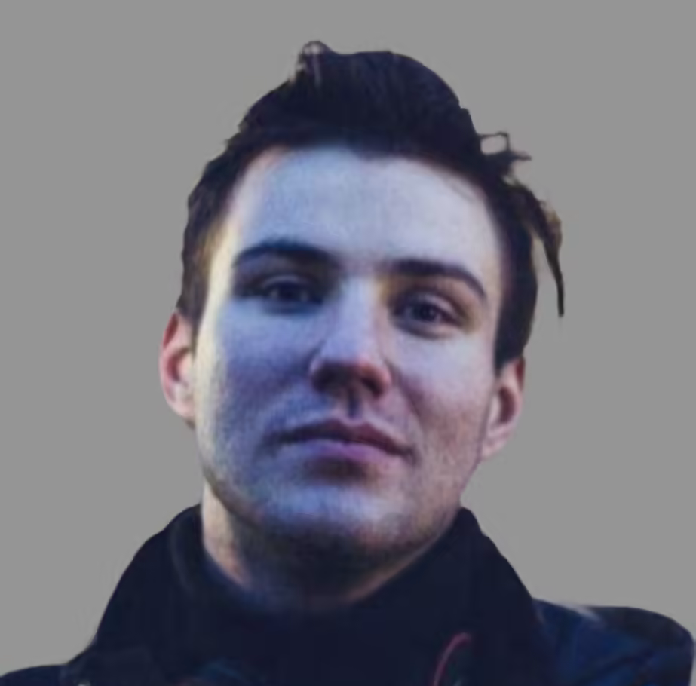
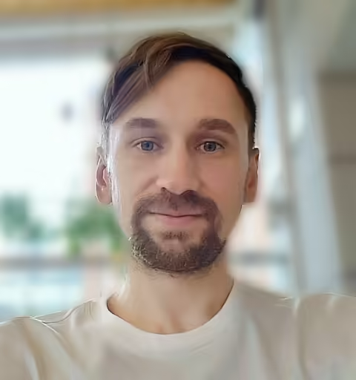
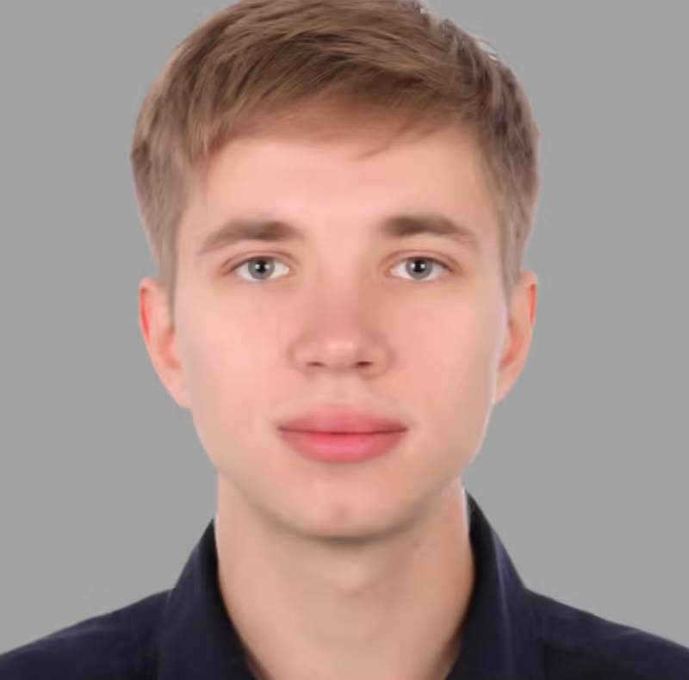
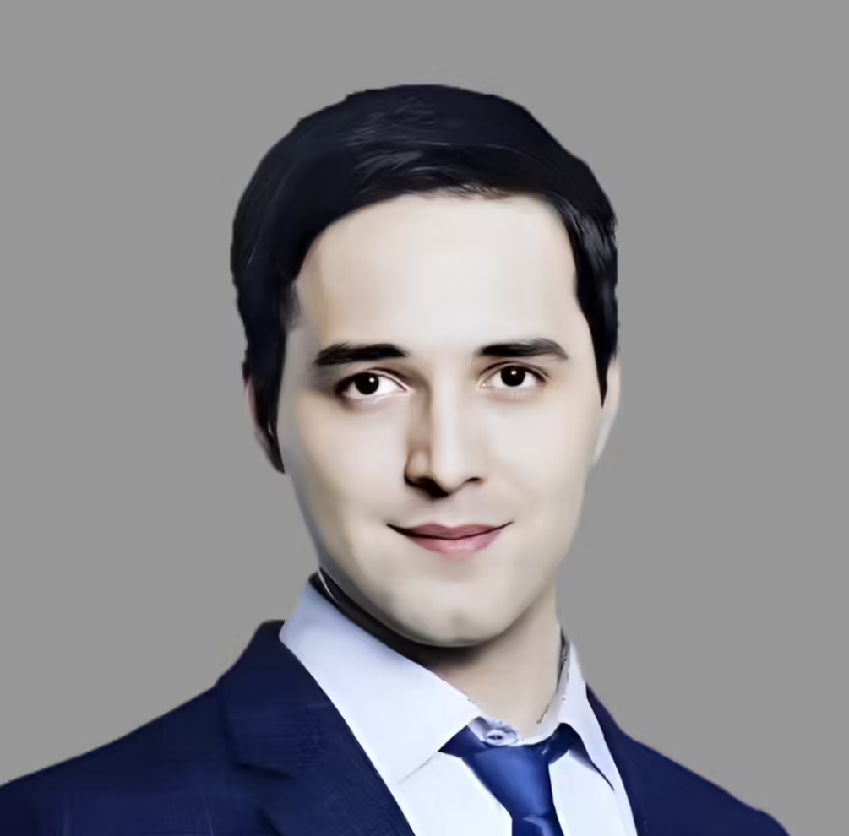
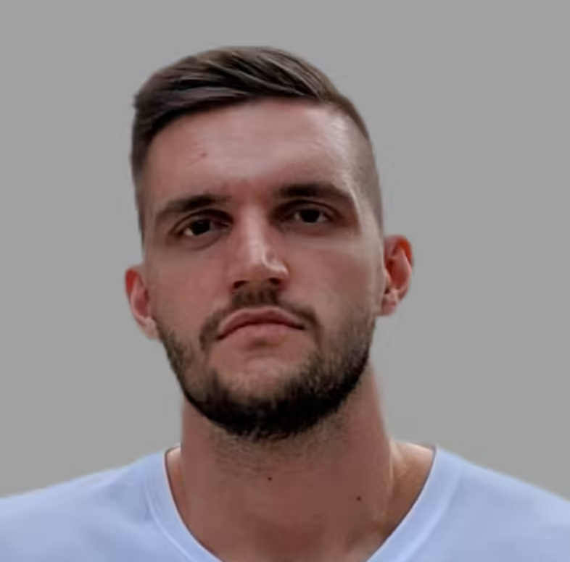
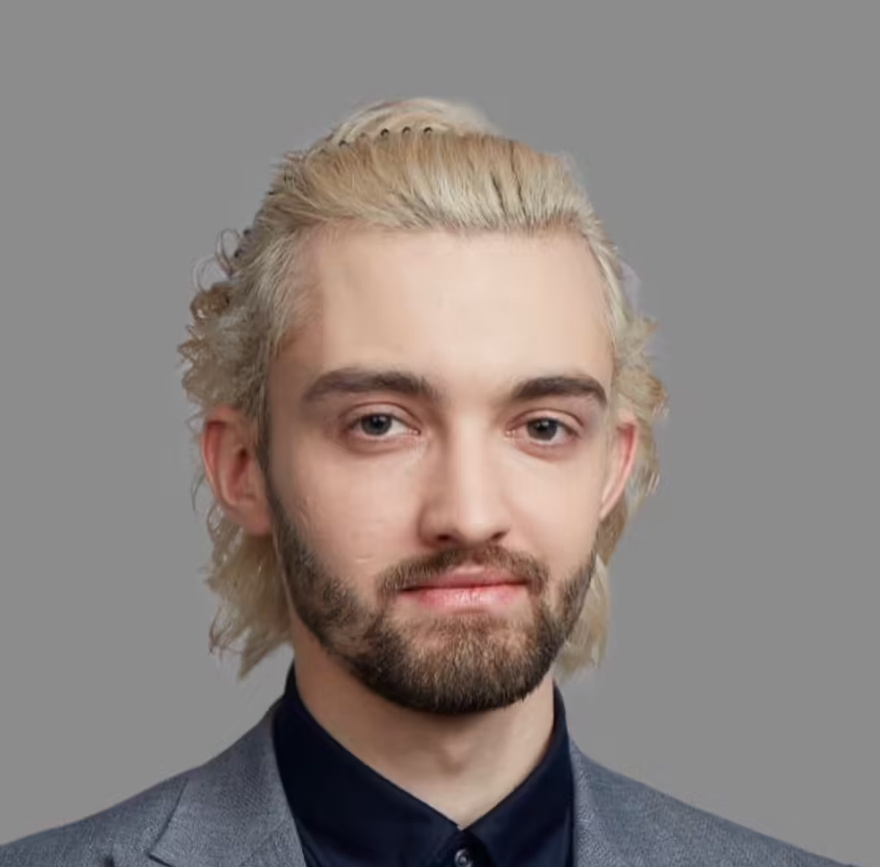
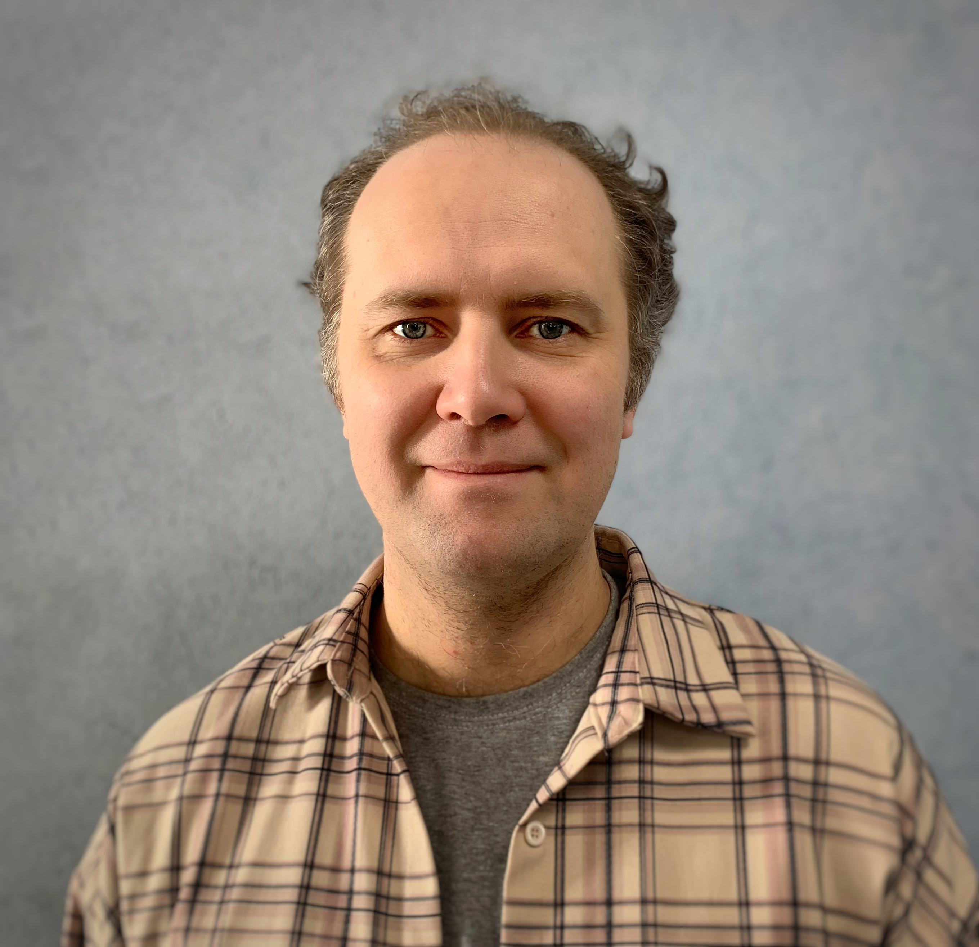
Команда курса
Евгений Ревняков
к.т.н. Senior Software Engineer
Глеб Карпов
исследователь
Антон Витвицкий
к.ф.-м.н. Director of Computer Vision
Максим Бекетов
аспирант
Виталий Сидоренко
Senior Data Scientist
Евгений Романов
Data Scientist
Борис Цейтлин
Senior ML Scientist
Александр Брут-Бруляко
к.э.н. инженер

Slide 41
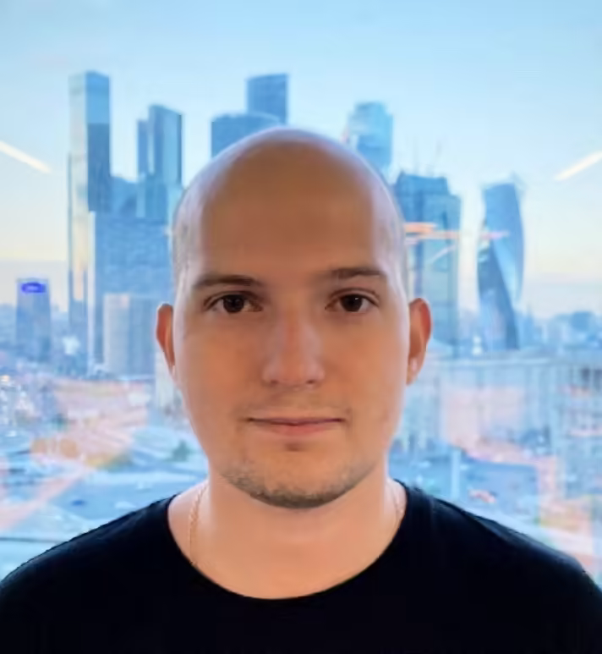
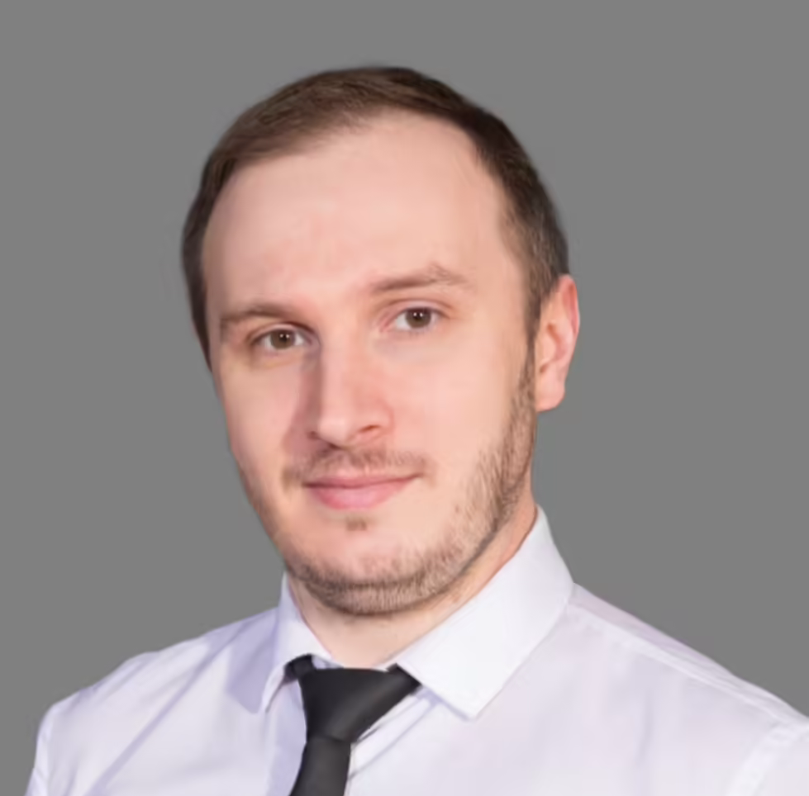
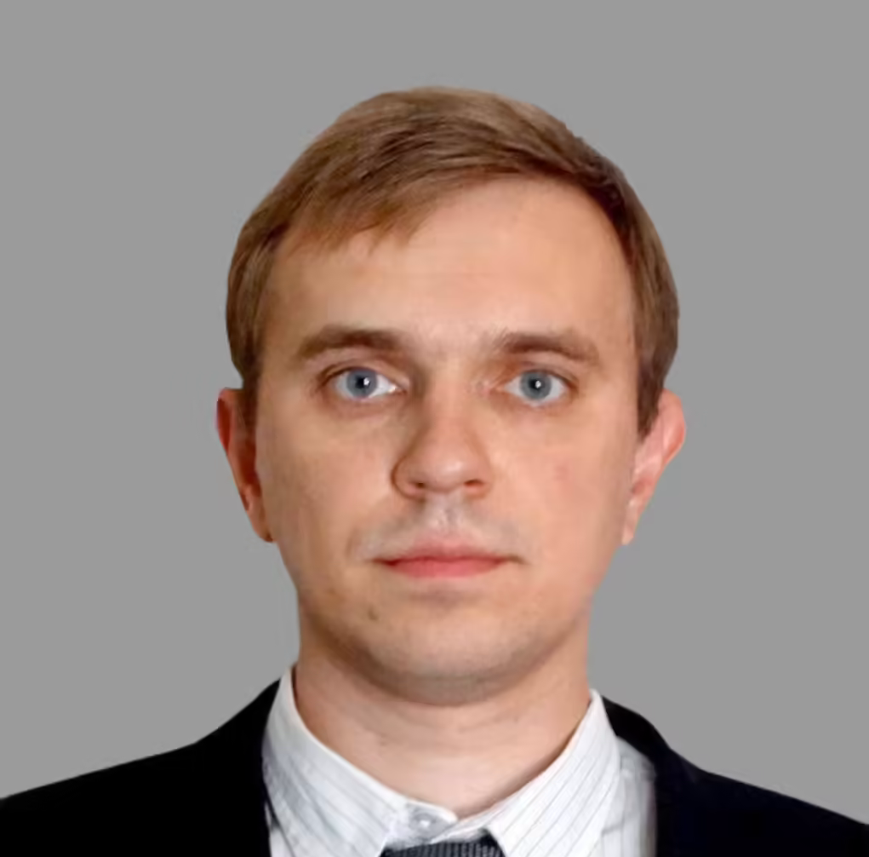
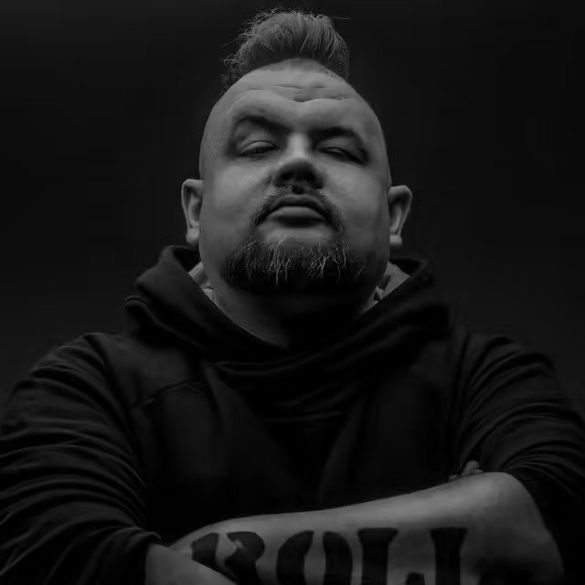
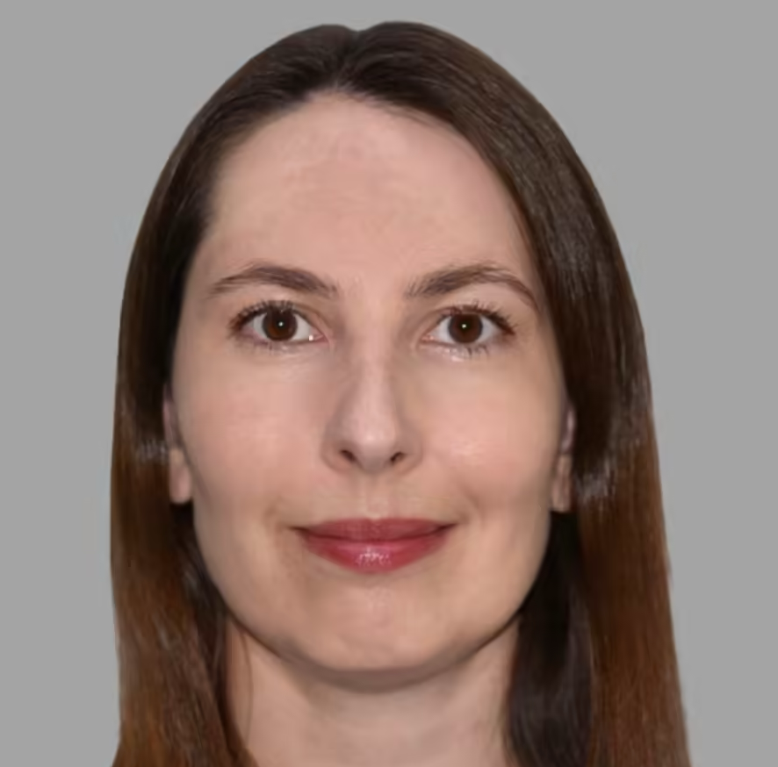
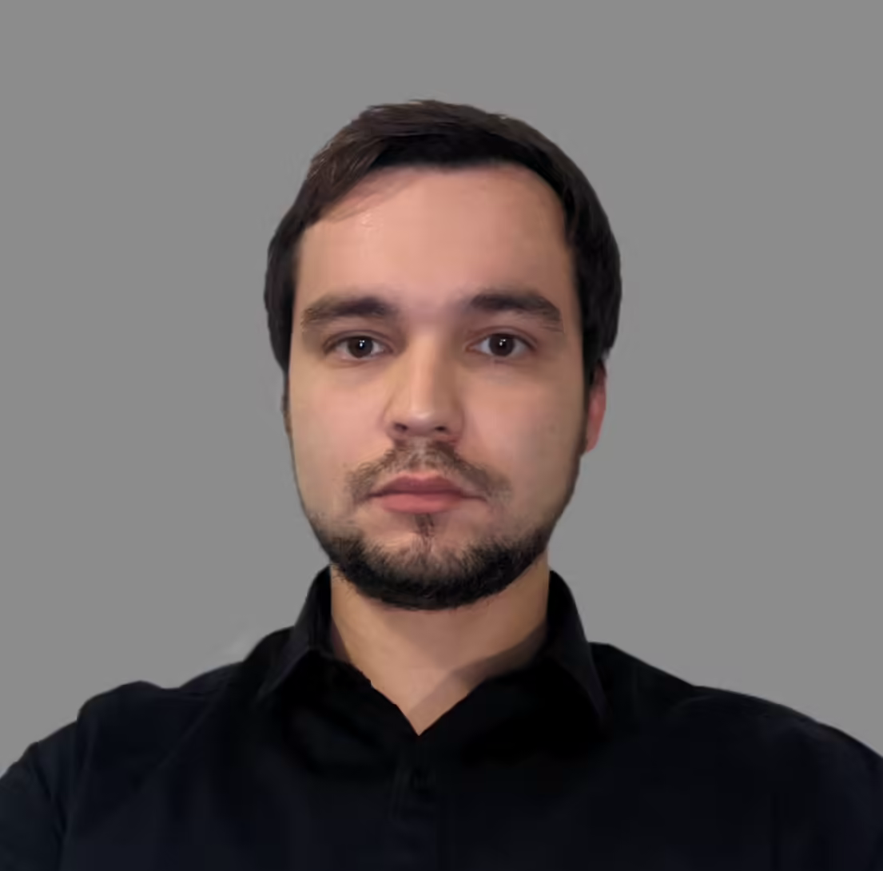
Команда курса
Константин Алексин
Специалист по прогнозному моделированию
Валерий Валов
EdTech
Алексей Кисляков
к.э.н., к.т.н. преподаватель/исследователь
Кирилл Панфилов
Блогер/программист
Вероника Иванова
Data Scientist
Дмитрий Гайнуллин
ML Engineer

Slide 42


Специализация Machine Learning
Введение в Python
Продвинутый Python
Python для ML и работа с БД
Теоретический минимум для ML
Основные методы машинного обучения
Курсовой проект
Продвинутый ML: обучение с учителем
Продвинутый ML: обучение без учителя
Введение в Deep Learning
Сбор и анализ текстовых данных
Анализ временных рядов
Рекомендательные системы
Курсовой проект

Slide 43
ML Professional
Обучение с учителем
HomeTask
Обучение без учителя
Введение в Deep Learning
HomeTask
HomeTask
HomeTask
HomeTask
HomeTask
Сбор данных. Анализ текстовых данных
Анализ временных рядов
HomeTask
HomeTask
HomeTask
Рекомендательные системы
Проектная работа
HomeTask

Slide 44
Программа курса
Обучение с учителем
Вводная лекция
Метод градиентного спуска
EDA, cross-validation, метрики качества
Деревья решений
Ансамбли моделей
Градиентный бустинг
HomeTask
Метод опорных векторов

Slide 45
Программа курса
Обучение без учителя
Методы уменьшения размерности
K-means
Иерархическая кластеризация. DB-Scan
HomeTask
Поиск аномалий в данных
HomeTask
Построение end-to-end пайплайнов и сериализация моделей
Алгоритмы на графах, часть 1
HomeTask
Алгоритмы на графах, часть 2

Slide 46
Программа курса
Введение в Deep Learning
Введение в нейросети
PyTorch, часть 1
Продвинутые методы оптимизации
Борьба с переобучение нейросетей, взрыв и затухание градиентов
PyTorch, часть 2
Сверточные сети
HomeTask
Рекуррентные сети
HomeTask

Slide 47
Программа курса
Сбор данных. Анализ текстовых данных
Сбор данных
Предобработка и токенизация
HomeTask
Векторные представления слов, работа с предобученными эмбеддингами
Понятие языковой модели, RNN для работы с текстом

Slide 48
Программа курса
Сбор данных. Анализ текстовых данных
…
Архитектура трансформер
Transfer Learning. Архитектура BERT
HomeTask
Named Entity Recognition
Тематическое моделирование

Slide 49
Программа курса
Анализ временных рядов
Постановка задачи, простейшие методы. ARIMA-модель
Извлечение признаков
HomeTask
Кластеризация временных рядов

Slide 50
Программа курса
Рекомендательные системы
Введение в рекомендательные системы
Коллаборативная фильтрация
Контентная фильтрация, гибридные подходы. Ассоциативные правила
HomeTask
Методы матричной факторизации
Практическое занятие по рекомендательным системам
ML в Apache Spark

Slide 51
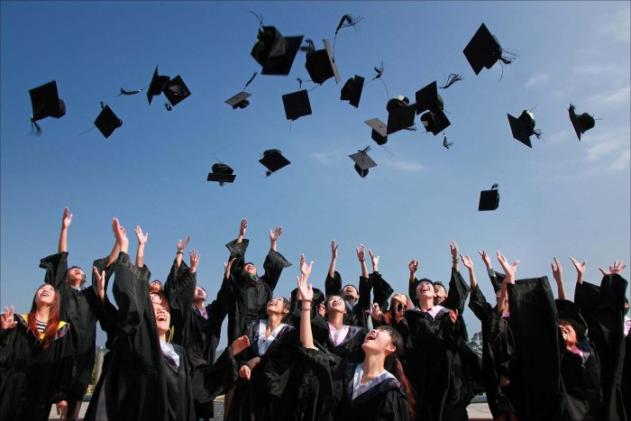
Программа курса
Проектная работа
Выбор и обсуждение темы
Предзащита
Предзащита
Защита проектных работ

Slide 52




Как будем учиться?
Вебинары
Два раза в неделю, 20:00.
(запись и материалы
выкладывают, как правило,
на следующий день после
вебинара)
Домашние задания
~1 дз в неделю.
Дедлайна нет, кроме окончания курса :)
Типовой срок проверки:
2-3 дня
Чат в телеграм
Задавайте вопросы, обменивайтесь инсайтами.
Notes:
Расскажите об особенностях ДЗ, важности их
выполнения и связи с итоговым проектом, скорости проверки и критериях оценки. Если на курсе есть ментор,
то рассказать о формате взаимодействия.

Slide 53
Заполните, пожалуйста,
опрос о занятии
по ссылке в чате

